Slide 1
সকলকে শুভেচ্ছা ওস্বাগতম

Slide 2
পরিচিতি
মাহবুব আরা
সহকারী শিক্ষক,
বিদ্যাময়ী সরকারি বালিকা উচ্চ - বিদ্যালয় , ময়মনসিংহ ।
মোবাইলঃ ০১৭১৭-১১৬৬২৯
শ্রেণিঃ অষ্টম
বিষয়ঃ বাংলাদেশ ও বিশ্ব পরিচয়
অধ্যায়ঃ দশম (বাংলাদেশের সামাজিক
সমস্যা )
পাঠঃ ০১
তারিখঃ 27-০8-2020

Slide 3
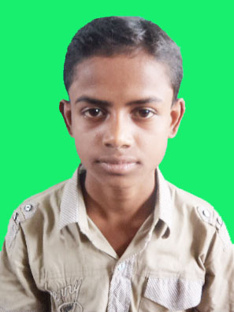
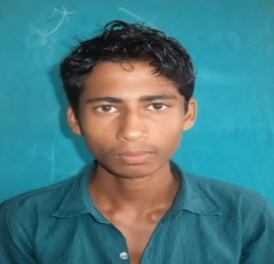
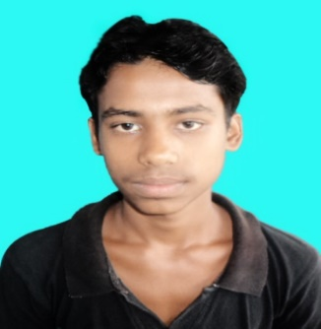
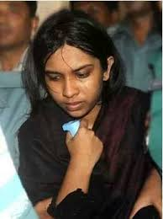
চিত্রে কোন বয়সের ছেলেমেয়েকে দেখতে পাচ্ছ ?

Slide 4
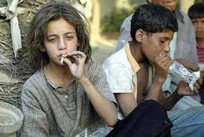
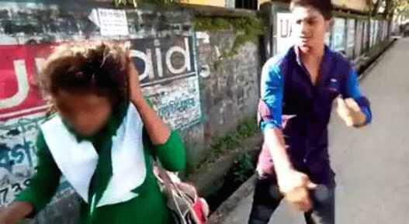
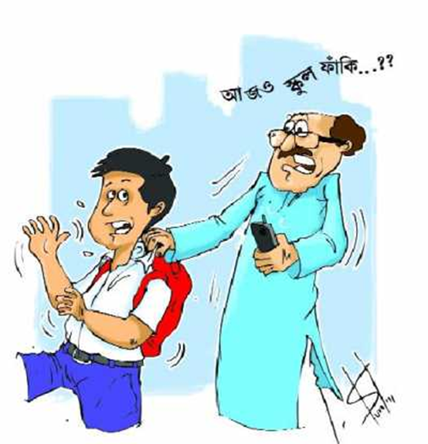
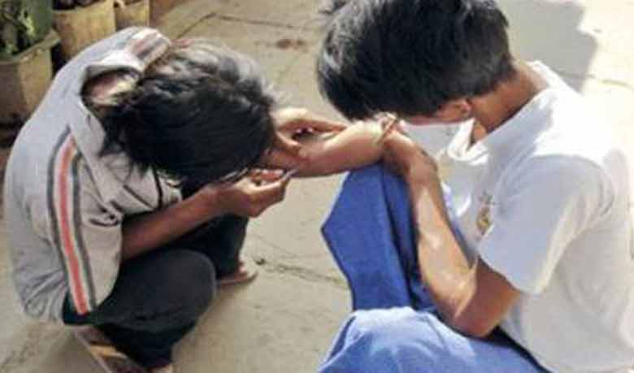
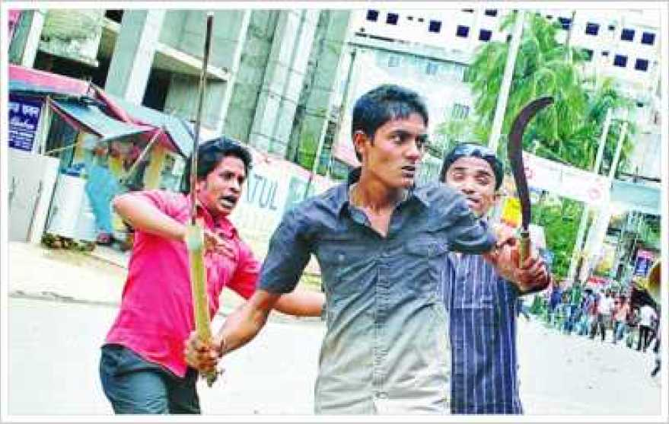
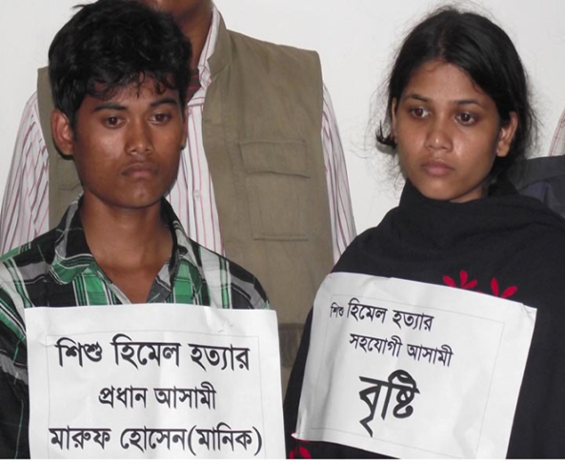

Slide 5
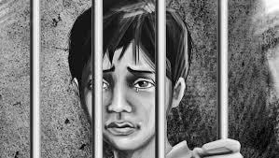
কিশোর অপরাধের
ধারণা ও কারণ

Slide 6
শিখনফল
এই পাঠ শেষে শিক্ষার্থীরা……
কিশোর অপরাধের ধারণা ব্যাখ্যা করতে পারবে ।
কিশোর অপরাধ গুলো চিহ্নিত করতে পারবে ।
কিশোর অপরাধের কারণ বিশ্লেষণ করতে পারবে ।

Slide 7
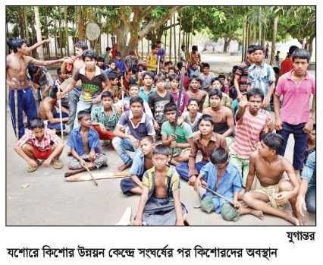
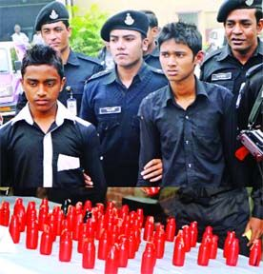
অপ্রাপ্তবয়স্ক ছেলেমেয়ে বা কিশোরদের দ্বারা সংগঠিত বিভিন্ন ধরনের অপরাধকেই বলা হয় কিশোর অপরাধ ।
বাংলাদেশ , ভারত , শ্রীলঙ্কায় --- ০৭ থেকে ১৬ বছর
পাকিস্তান , থাইল্যান্ডে ---০৭ থেকে ১৮ বছর
জাপানে --- ১৪ থেকে ২০ বছর

Slide 8
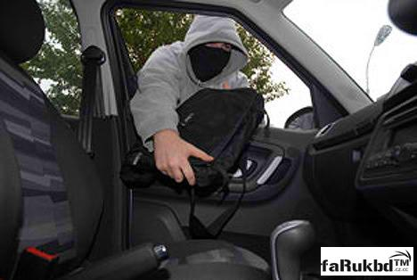
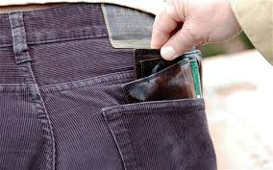
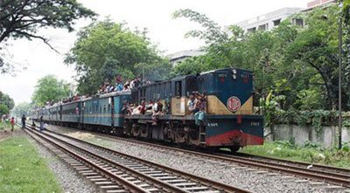
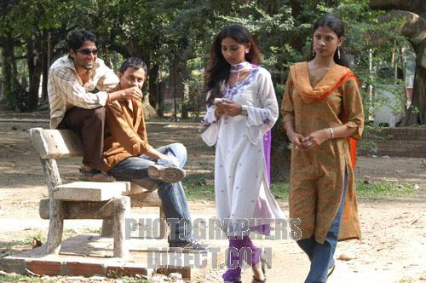
কিশোর অপরাধের ধরন
চুরি করা
পকেটমারা
বিনা টিকিটে
রেল ভ্রমন
পথেঘাটে মেয়েদের উত্যক্ত করা

Slide 9
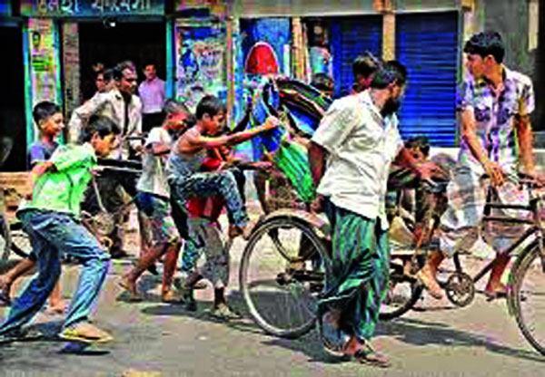
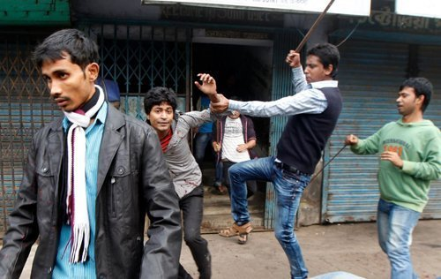
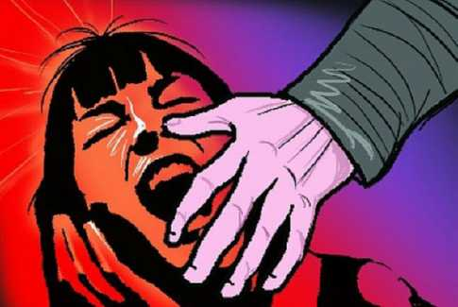
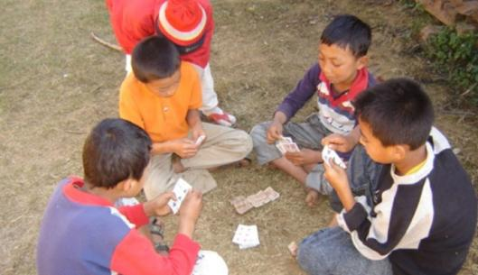
বিদ্যালয় ও পথেঘাটে উচ্ছৃঙ্খল আচরণ
মারপিট করা
খুন করা
জুয়া খেলা

Slide 10
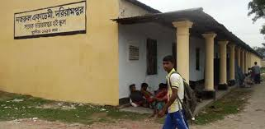
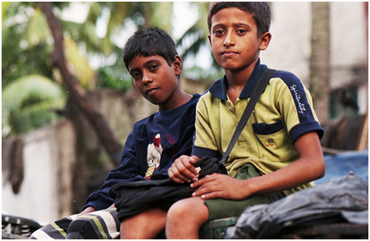
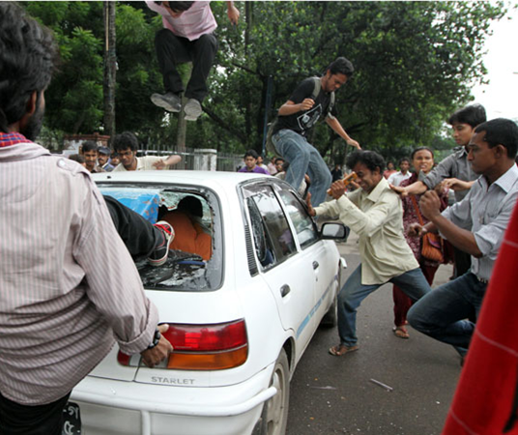
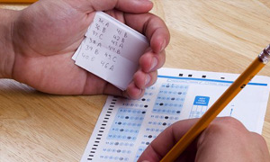
স্কুল পালানো
বাড়ি থেকে পালানো
পরীক্ষায় নকল করা
গাড়ি ভাংচুর করা

Slide 11
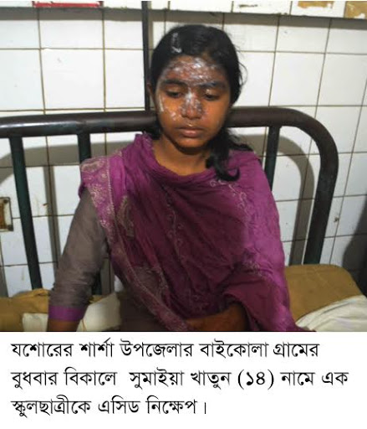
নারী নির্যাতন
এসিড নিক্ষেপ
অশোভন ছবি দেখা
মাদক গ্রহণ

Slide 12
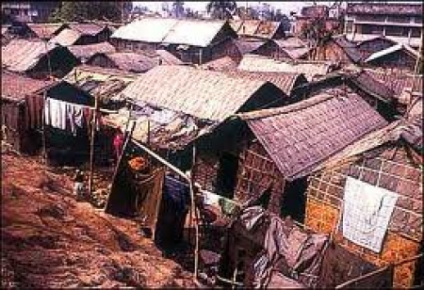
কিশোর অপরাধের কারণ
দারিদ্র্য
হতাশা
দারিদ্র্য সাধ বা ইচ্ছা অপূর্ণ হতাশা অপরাধ

Slide 13
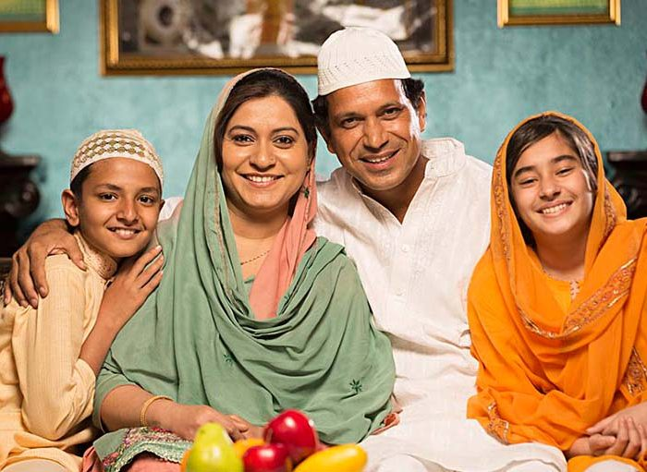
সুস্থ পারিবারিক জীবনের অভাব সুষ্ঠু
সামাজিক পরিবেশের অভাব

Slide 14
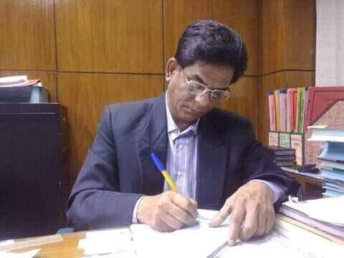
কর্মস্থলে মা-বাবার অতি ব্যস্ততা যথেষ্ট সময় বা মনোযোগ না দেওয়া অপরাধ প্রবণতা

Slide 15
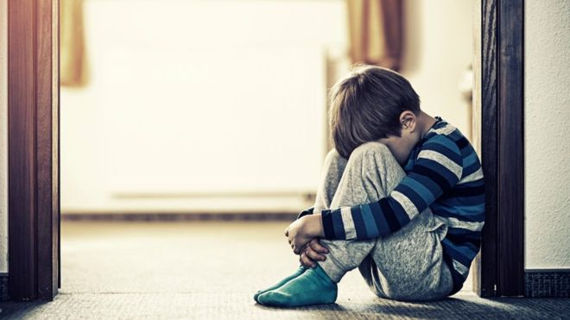
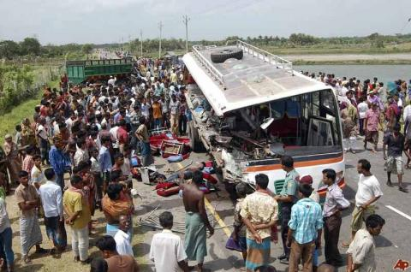
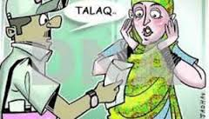
আদর-যত্নের অভাব
মাতাপিতার অকাল মৃত্যু
বিবাহ বিচ্ছেদ
অভিভাবকের অতিরিক্ত শাসন

Slide 16
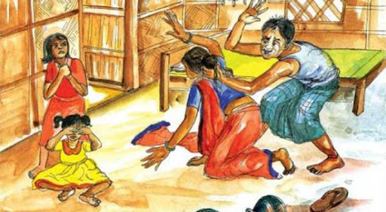
মাতাপিতার মধ্যকার জটিল দাম্পত্য সম্পর্ক ও তাদের খারাপ আচরণ কিশোর-কিশোরীদের অপরাধ প্রবণ করে তোলে ।

Slide 17
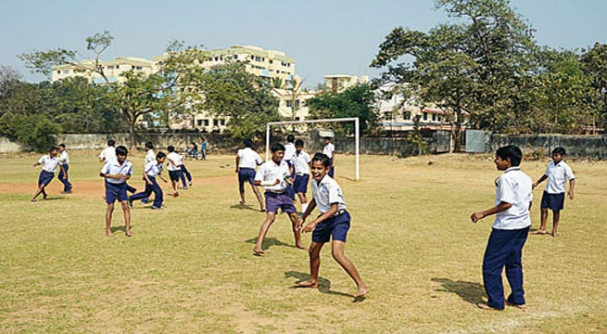
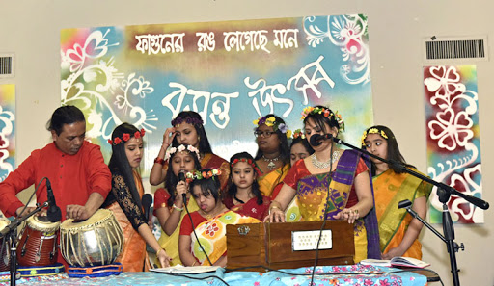
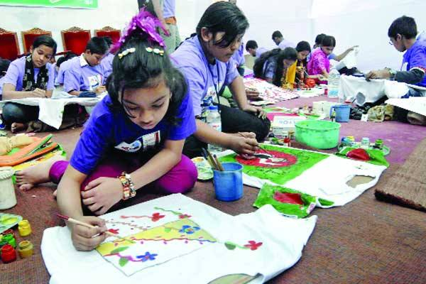
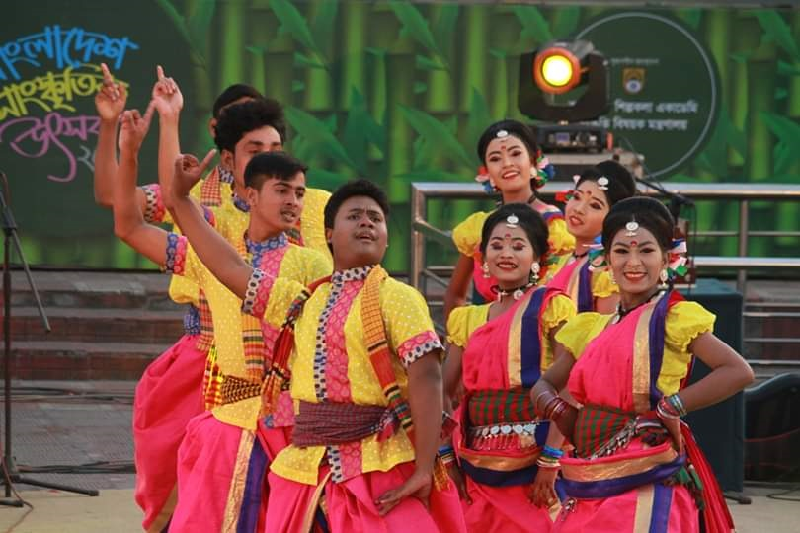
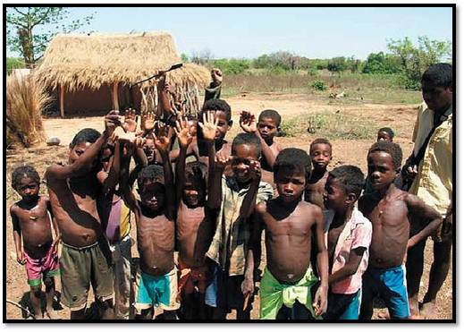
সুস্থ চিত্তবিনোদনের অভাব

Slide 18
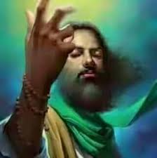
অপরাধী
সংসার ত্যাগী
উদাসীন মাতাপিতা

Slide 19
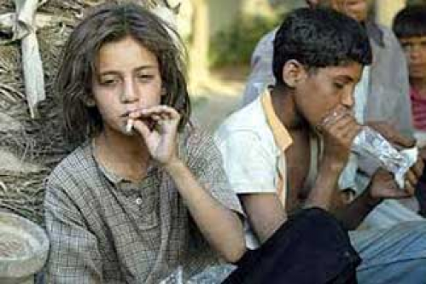
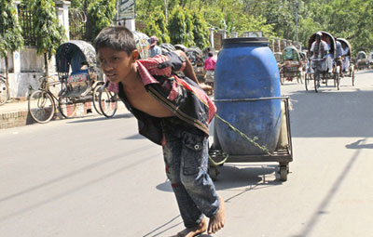
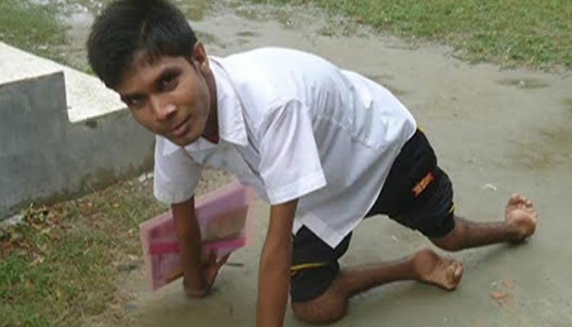
সঙ্গ দোষ
টাকা উপার্জন
শারীরিক-মানসিক ক্রুটি
প্রতিভাবান

Slide 20
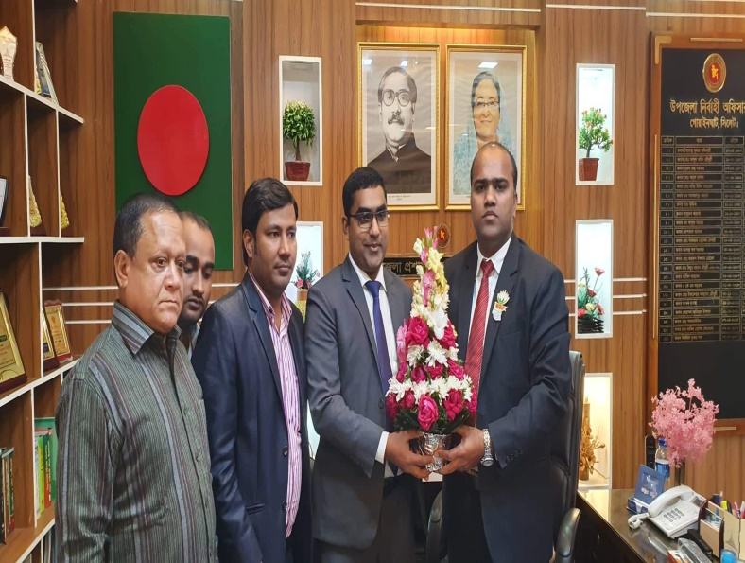
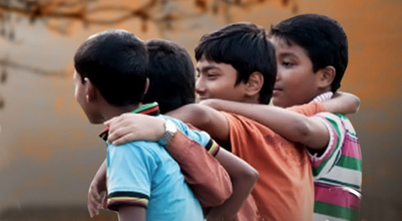
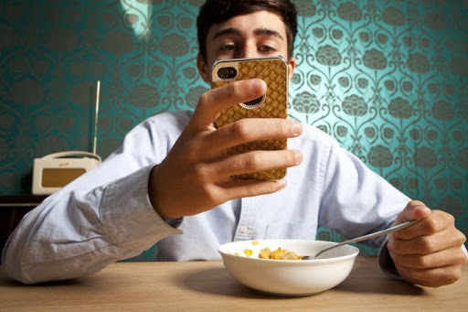
বারবার কর্মস্থল পরিবর্তন
বন্ধু নির্বাচনে সমস্যা
মোবাইলের অপব্যবহার
ইন্টারনেটের অপব্যবহার

Slide 21
দলীয় কাজ
কী কী কারণে কিশোর অপরাধ সংঘটিত হয় তার একটি ছক তৈরি কর ।

Slide 22
মূল্যায়ন
১। আমাদের দেশে কিশোর অপরাধের অন্যতম কারণ কোনটি?
ক. বিবাহবিচ্ছেদ
খ. দারিদ্র্য
গ. চিত্তবিনোদনের অভাব
ঘ. আদর -যত্নের অভাব
2 । জাপানে কিশোর অপরাধের বয়সসীমা কত?
ক. 7 - 16 বছর
খ. 7 - 18 বছর
গ. 14 – 1৮ বছর
ঘ. 14 – 20 বছর
৩। কিশোর অপরাধ কী ধরনের সমস্যা ?
ক . আন্তর্জাতিক
খ . ব্যক্তিগত
গ . পারিবারিক
ঘ . সামাজিক

Slide 23
বাড়ির কাজ
মোবাইল ও ইন্টারনেটের অপব্যবহার কীভাবে শিশু-কিশোরদেরকে অপরাধী করে তোলে ? বিশ্লেষণ কর ।

Slide 24
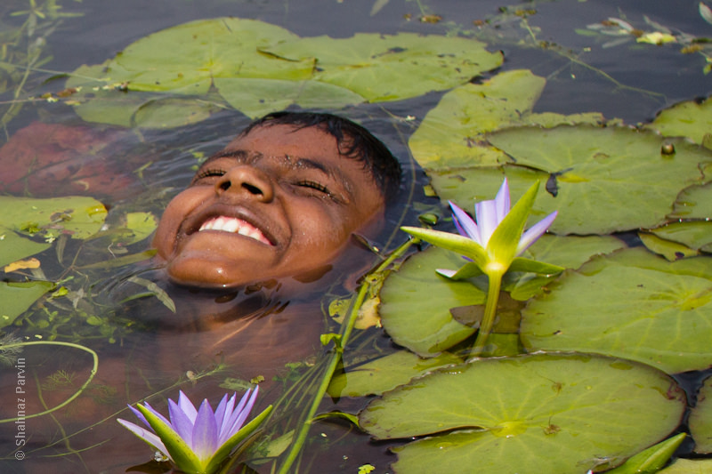
ধন্যবাদ

